Slide 1

Optimisez la gestion des données d'une boutique avec Python
Melchiori Manuel
Data analyst
Juillet 2024

Slide 2
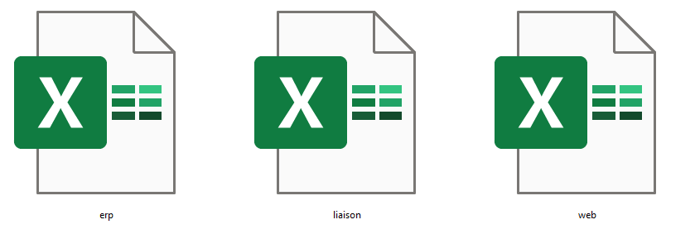
Analyses Exploratoires des Données
3 Fichiers excel
Erp: 6 colonnes 825 lignes
Liaison: 2 colonnes 825 lignes
Web: 29 colonnes 1513 lignes
Noms des dataframes

Slide 3
Traitements réalisés
Contrôle des Données Manquantes (NaN)
Les valeurs manquantes, souvent représentées par NaN (Not a Number), peuvent fausser notre analyse si elles ne sont pas correctement traitées.
Contrôle des Doublons
Les doublons peuvent fausser nos résultats en donnant un poids disproportionné à certaines entrées.
Gestion des Valeurs Aberrantes
Les valeurs aberrantes sont des valeurs qui sont nettement différentes des autres valeurs observées. A garder dans le contexte De vente de vins
Contrôle des Valeurs Incohérentes
Nous avons vérifié la cohérence des données, par exemple en s’assurant qu’il n’y a pas de prix négatifs.
Les valeurs incohérentes peuvent indiquer des erreurs dans la collecte ou l’enregistrement des données.
Traitement des Données Inexploitables
Les données inexploitables peuvent être des données qui sont mal formatées, incomplètes ou qui ne correspondent pas à nos besoins d’analyse.

Slide 4
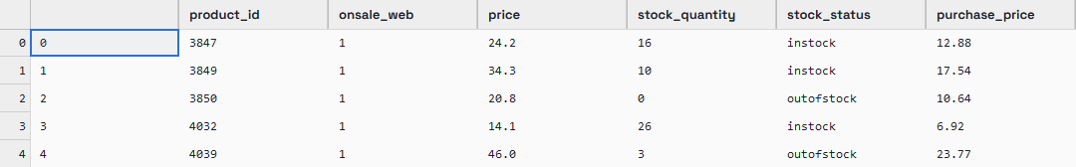
Remarques éventuelles, pièges ou difficultés rencontrées
Des incohérences deviennent évidentes dès la première lecture.

Slide 5
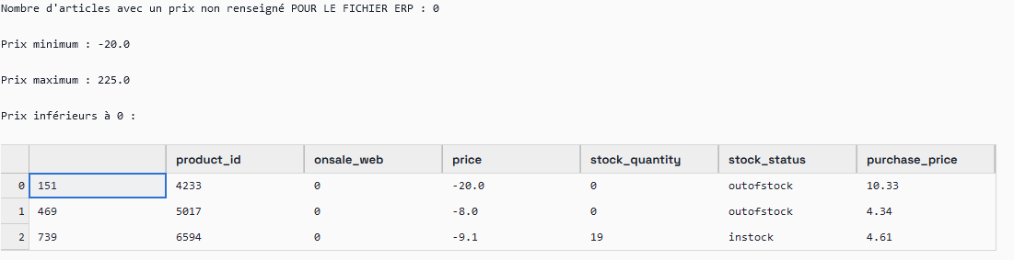
Remarques éventuelles, pièges ou difficultés rencontrées
Des prix négatifs ?

Slide 6
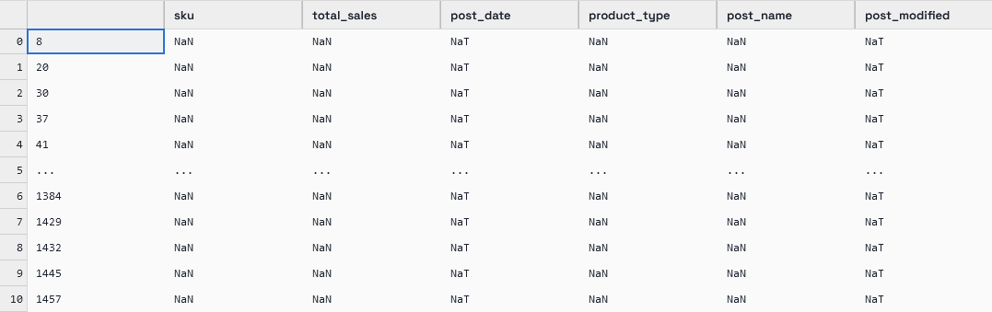
Remarques éventuelles, pièges ou difficultés rencontrées
Des données non exploitables

Slide 7
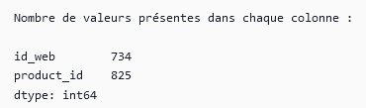


Jointure de liaison et erp
Pour le fichier liaison
La clé unique était visible
Une jointure pour df_merge avec contrôle du nombre de lignes était adapté

Slide 8
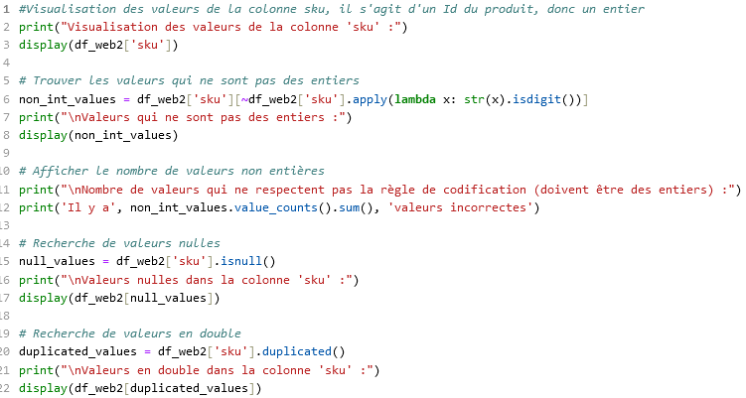

Problématiques
Difficultés principales:
Le nettoyage de df_web

Slide 9


Jointure de df_merge et df_web2
Inversement pour le fichier Web
Id_web = sku
Sku du fichier web était également
Remplis de doublons, valeurs nulles, nan,,,
Une jointure interne de id_web sur Sku du df_web2 nettoyé, on arrive à un df de 714 lignes

Slide 10
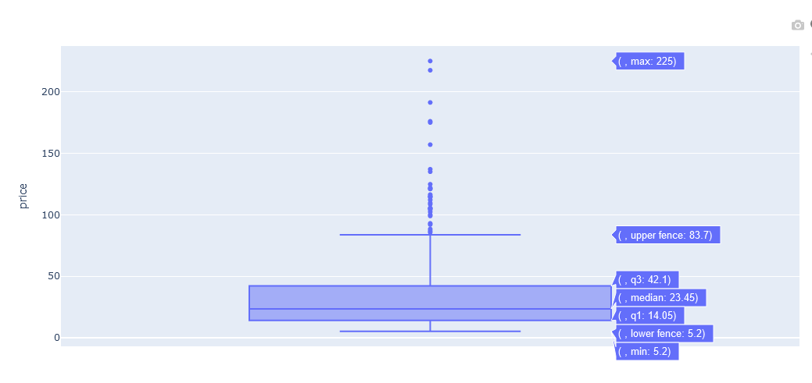
Analyses univariées du prix
Boite a moustache très simplifiée pour la lecture et l’analyse du prix

Slide 11


Limites éventuelles de l’analyse
En analysant de façon globale, on ne fait pas la distinction entre les types de produits
Les vins, champagne et cognac n’ont pas forcément les mêmes « zones » de prix
La propreté des jeux de données est également primordiale
Les produits de prestiges peuvent également secouer les données

Slide 12
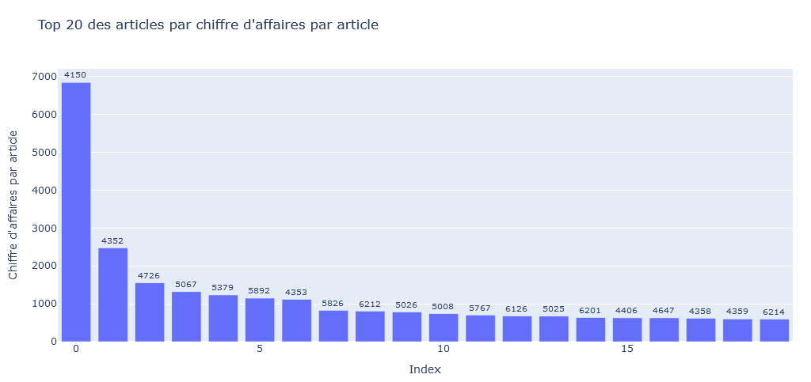
Analyses complémentaires
CA, quantités, stocks, taux de marge et correlations

Slide 13
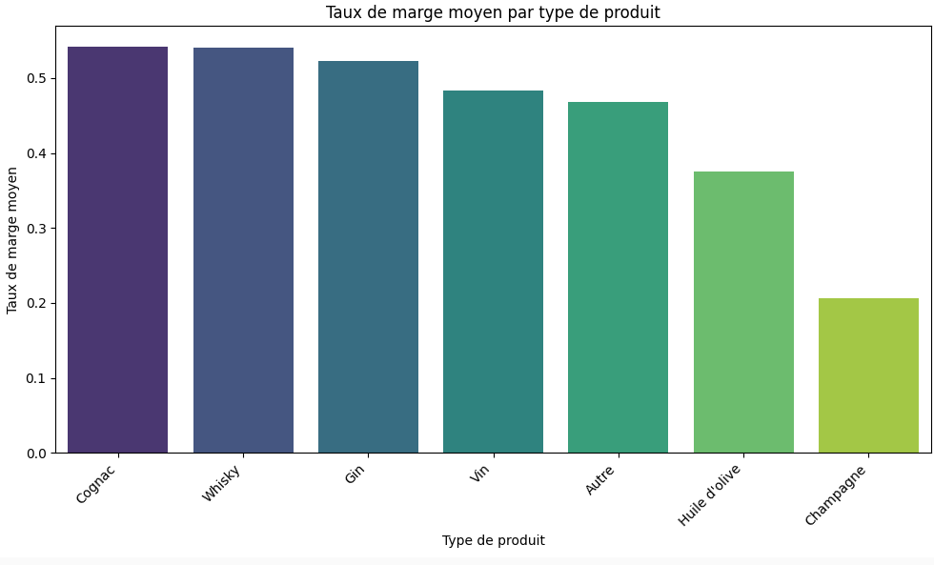
Analyses complémentaires
CA, quantités, stocks, taux de marge et correlations

Slide 14
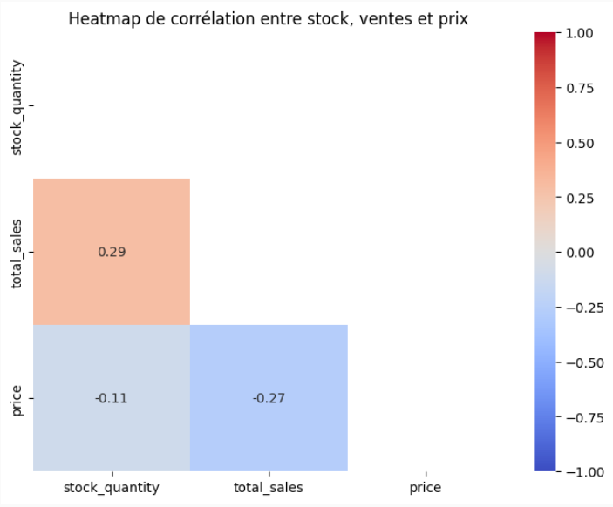
Analyses complémentaires
Corrélation via Heatmap

Slide 15

Actions pour la suite
-Nettoyage Continu des Données pour exploitation plus simplifiée, ou mettre en place des garde-fous, voir automatisation éventuelle
-Revue éventuelle des prix, on constate qu’une augmentation des prix menaient a moins de ventes,
-Mise en place d’une gestion de stock plus équilibrée

Slide 16

Conclusion
Projet a été assez exigeant en raison de la quantité importante de nettoyage de données à effectuer.
Les défis majeurs résidaient dans la correction de la syntaxe, qui peut être améliorée grâce à l’intelligence artificielle, et la répétition de certaines actions, notamment le copier-coller de mêmes types d’analyses sur différents fichiers.
Malgré ces défis, l’étude a pris forme et as été très enrichissante,

